Slide 1


14. ŠTUDENTSKA TRIBUNA
14. 6. 2024

Slide 2

POTEK ŠTUDENTSKE TRIBUNE
Namen
13. Študentska tribuna
Potek študijskega leta 2023/2024
Predstavitev rezultatov ankete zadovoljstva študentov
Pogled študentov na študij
Pomembnost študentskih anket
Sprememba študijskih programov

Slide 3
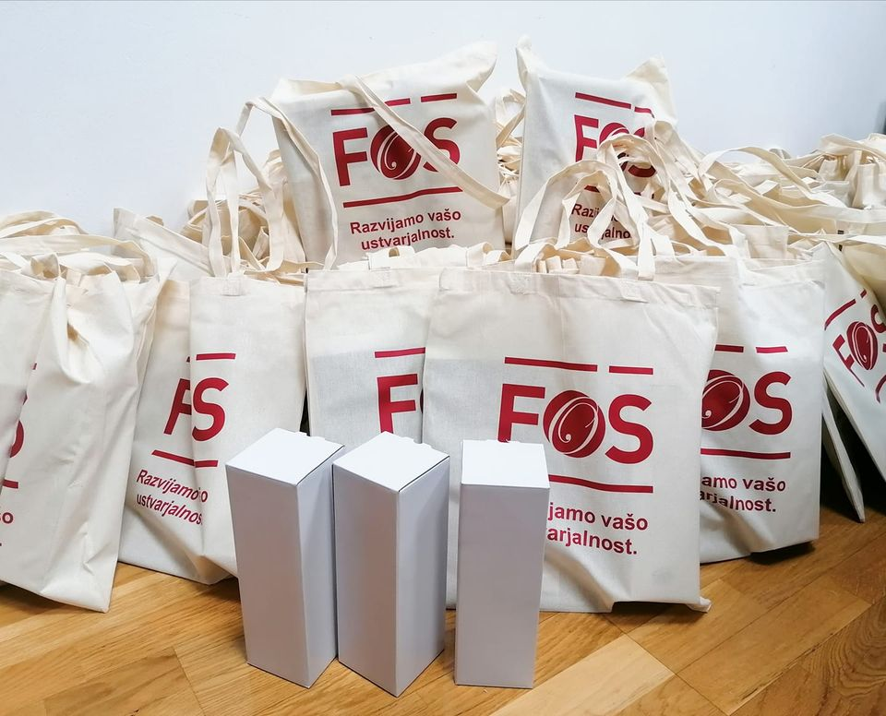
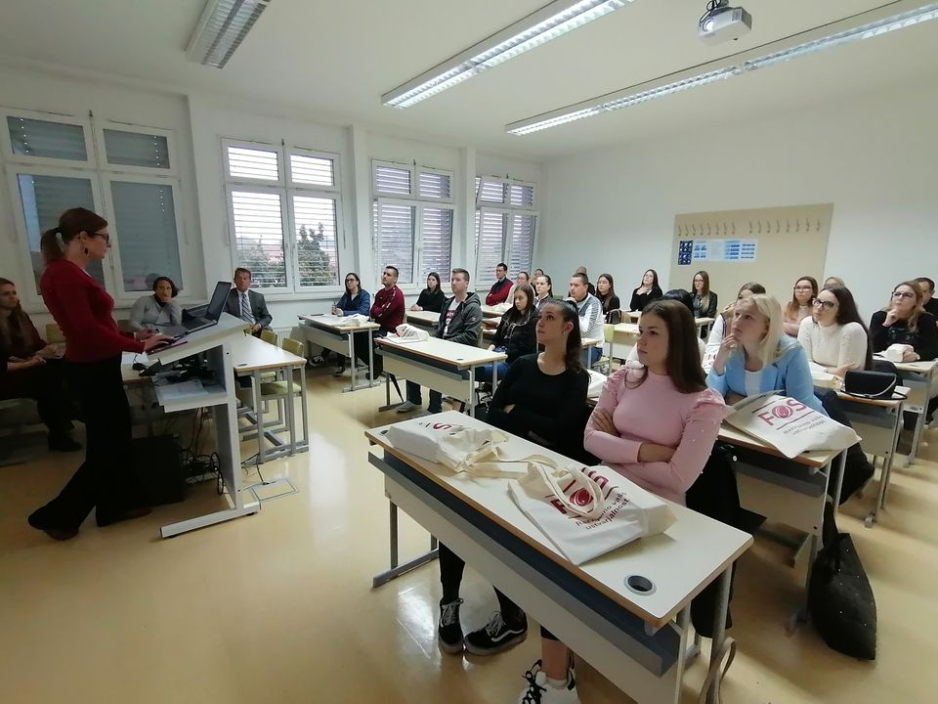
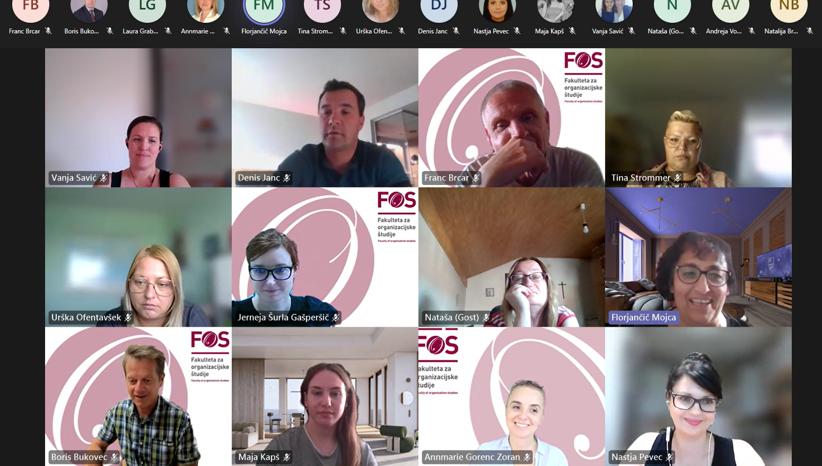
NAMEN ŠTUDENTSKE TRIBUNE
Analiza poteka študija ter predvsem iskanje priložnosti za izboljšanje izvedbe posameznih študijskih programov.

Slide 4
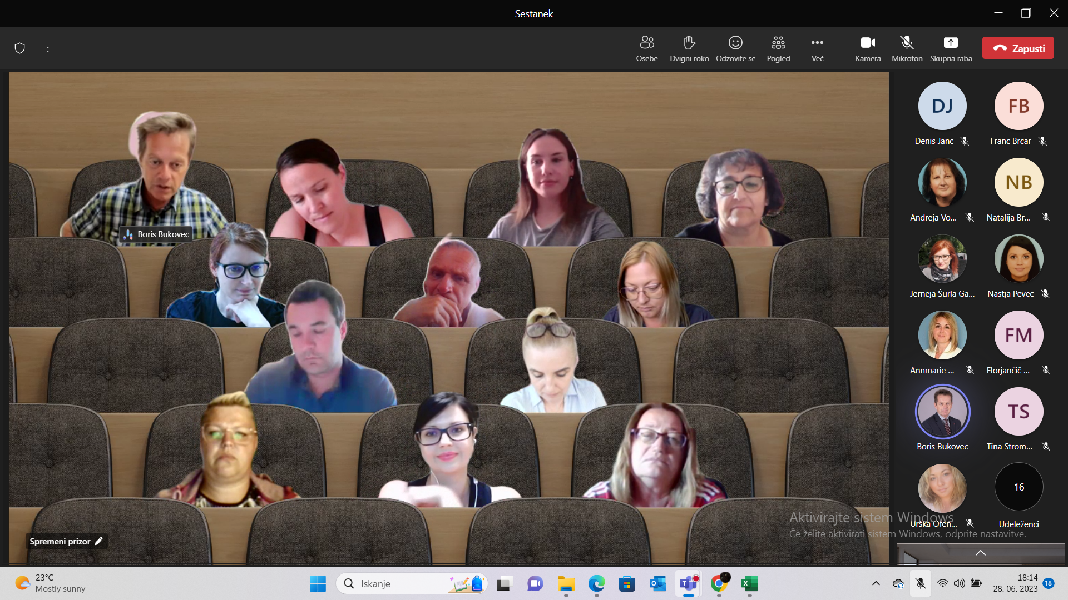
NAMEN
ŠTUDENTSKIH TRIBUN
13 študentskih tribun
Poročilo in program ukrepov
Spremljanje realizacije ukrepov
Samoevalvacija
Anketa zadovoljstva študentov – IZJEMNO POMEMBNO!

Slide 5
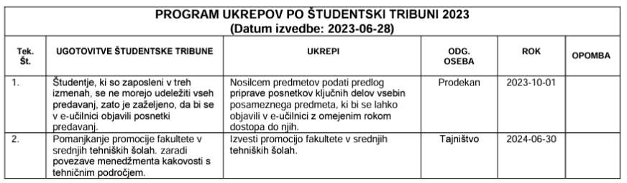

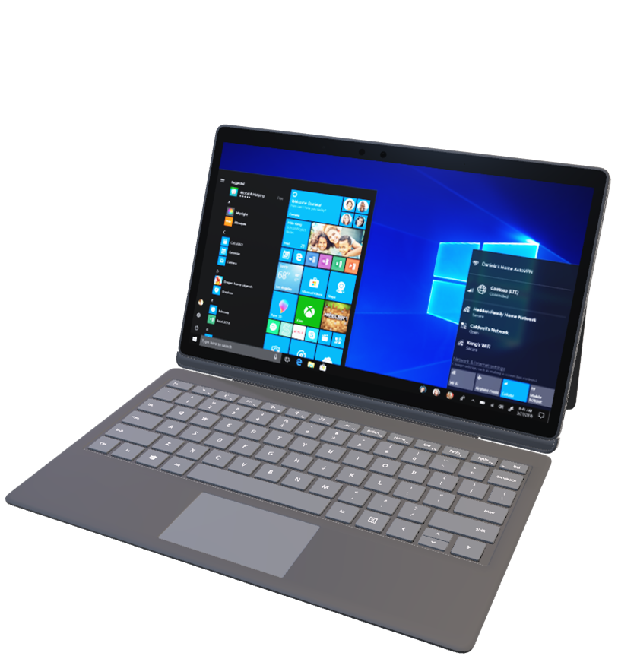

13. ŠTUDENTSKA TRIBUNA

Slide 6
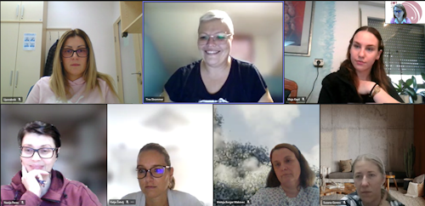
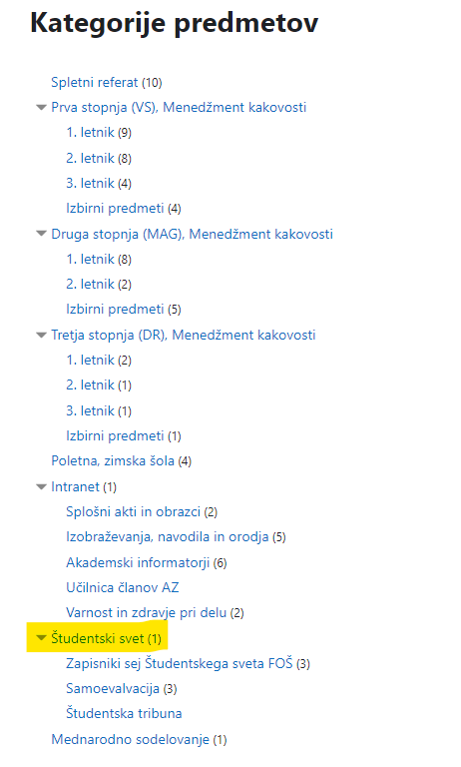
ŠTUDENTSKI SVET 2023/2024
7 članov
  3 predstavniki VS
  2 predstavnika MAG
  2 predstavnika DR
6 sej
E-učilnica Študentski svet
E-mail: studentski-svet@fos-unm.si
Zapisniki
Dogodki (brucovanje, strokovni ogled SBNM)

Slide 7

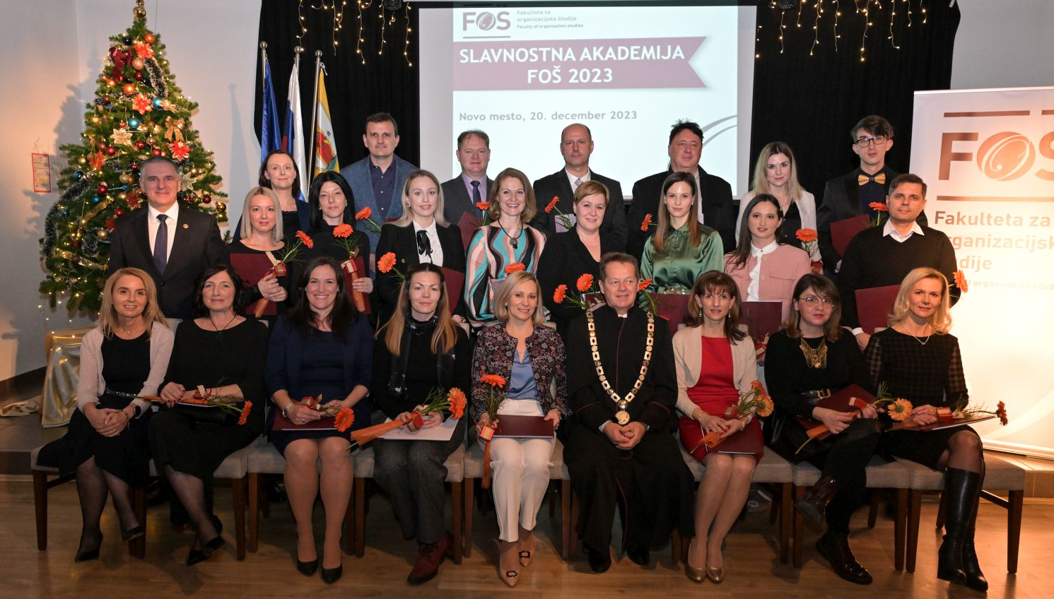
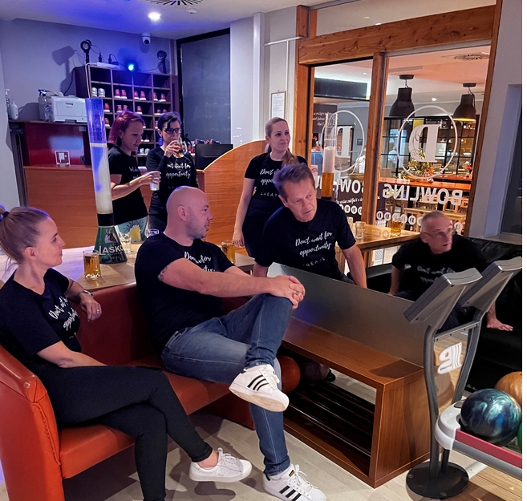
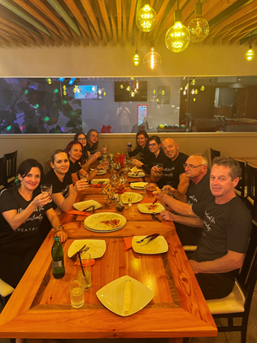
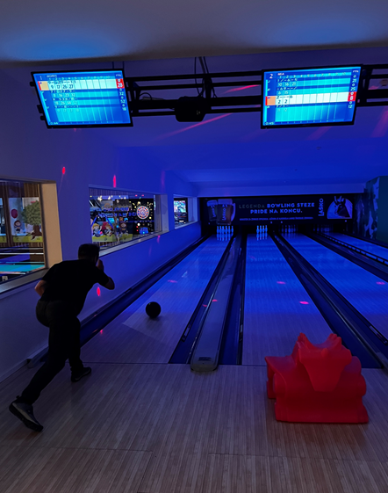
OBŠTUDIJSKE DEJAVNOSTI
  Brucovanje 2023 in E+ dan (oktober 2023)
  Mednarodna znanstvena konferenca SOCIAL (november 2023)
  Debatni paneli v okviru projekta HEARD
  Slavnostna akademija FOŠ 2023 (december 2022)
  9. Znanstvena konferenca NPOT (marec 2024)
  Študentski kolokviji
  Poletna šola 2024: Kovčing v orgnaizaciji (maj-junij 2024)
  Mednarodni projekti (HEARD, A-CCT, Gamification, KA-221)

Slide 8



ANKETIRANJE ŠTUDENTOV
2023/2024
2 anketi
  Anketa o zadovoljstvu s predmetom in izvajalcem
  Anketa o splošnem zadovoljstvu
POMEMBNOST IZPOLNJEVANJA ANKET!
Splošna anketa:
Trenutno izpolnilo 38 študentov od 130!
  28 študentov ( 30%) študentov VS
  6 študentov ( 23%) študentov MAG
  3 študenti (33%) študentov DR
Slabo izpolnjene tudi
ankete po predmetih

Slide 9
ANKETA ZADOVOLJSTVA ŠTUDENTOV
2023/2024
1. STOPNJA
SPLOŠNO ZADOVOLJSTVO (4,72)
↑ Z organizacijo predavanj in vaj (razporeditev predavanj in vaj, urnik) sem zadovoljen. (4,8)
S prostorskimi in materialnimi pogoji za študij sem zadovoljen. (4,7)
ZADOVOLJSTVO Z E-IZOBRAŽEVANJEM (4,82)
Z vidika razvoja kompetenc bi bilo bolje, če bi v prihodnje predmet izvajali kombinirano (nekaj fizičnih srečanj in nekaj na daljavo). (3,7)
Z vidika razvoja kompetenc bi bilo bolje, če bi v prihodnje predmet izvajali popolnoma na daljavo. (3,7)
ZADOVOLJSTVO S STORITVAMI FAKULTETE (4,81)
Administrativno osebje FOŠ je ustrežljivo in zanesljivo. (5,0)
Z delovanjem študentskega sveta sem zadovoljen.(4,7)
ZADOVOLJSTVO Z MENTORSTVOM (4,7)
↑ Mentor mi je bil dragocen svetovalec pri pripravi diplomske / magistrske naloge (4,9)
↓ Mentor se je hitro odzival na moja vprašanja in težave. (4,5)

Slide 10
ANKETA ZADOVOLJSTVA ŠTUDENTOV
2023/2024
Dejavniki, ki so vplivali na zadovoljstvo / nezadovoljstvo z e-izobraževanjem:
Študij na daljavo
Prednost
Dostopnost
Prihranek časa
Kombiniran način študija
Fleksibilnost
Zavzetost profesorjev
Kakovostna komunikacija
Finančni prihranek
CO2 odtis

Slide 11
ANKETA ZADOVOLJSTVA ŠTUDENTOV
2023/2024
2. STOPNJA
SPLOŠNO ZADOVOLJSTVO
S prostorskimi in materialnimi pogoji za študij sem zadovoljen. (5)
Preverjanje in ocenjevanje znanja je bilo pravično.(5,0)
Preverjanje in ocenjevanje znanja se je ustrezno povezovalo z vsebino predmeta. (5,0)
V svoji okolici s ponosom povem, da študiram na FOŠ. (4,7)
ZADOVOLJSTVO Z E-IZOBRAŽEVANJEM
Z vidika razvoja kompetenc bi bilo bolje, če bi v prihodnje predmet izvajali kombinirano (nekaj fizičnih srečanj in nekaj na daljavo) (4,3)
Z vidika razvoja kompetenc bi bilo bolje, če bi v prihodnje predmet izvajali popolnoma na daljavo.(4,0)
ZADOVOLJSTVO S STORITVAMI FAKULTETE
Referat me je vedno pravočasno obvestil o času in kraju izvedbe predavanj in vaj. S storitvami knjižnice FOŠ sem zadovoljen. Administrativno osebje FOŠ je ustrežljivo in zanesljivo. Z delovanjem študentskega sveta sem zadovoljen. (5,00)
S študentskim informacijskim sistemom (e-učilnica, e-indeks) sem zadovoljen. (4,0)
ZADOVOLJSTVO Z MENTORSTVOM
Mentor se je hitro odzival na moja vprašanja in težave. Mentor mi je dal razumljiva navodila in priporočila. Mentor mi je bil dragocen svetovalec pri pripravi diplomske / magistrske / doktorske naloge. (4,5)

Slide 12
ANKETA ZADOVOLJSTVA ŠTUDENTOV
2023/2024
Dejavniki, ki so vplivali na zadovoljstvo / nezadovoljstvo z e-izobraževanjem:
Komunikacija učitelj-študent, odzivnost učitelja, obremenitev z nalogami
Študij na daljavo je zelo olajšal delo in prihranil čas zaradi vožnje.
zaradi oddaljenosti bivanja od študija in večizmenskega dela predlagam izvajanje le na daljavo, drugače vse super
zelo zadovoljna s količino študija na daljavo, odlična dostopnost do informacij.

Slide 13
ANKETA ZADOVOLJSTVA ŠTUDENTOV
2023/2024
3. STOPNJA
SPLOŠNO ZADOVOLJSTVO
S prostorskimi in materialnimi pogoji za študij sem zadovoljen. (5,0)
Preverjanje in ocenjevanje znanja je bilo pravično.(5,0)
Preverjanje in ocenjevanje znanja se je ustrezno povezovalo z vsebino predmeta. (5,0)
V svoji okolici s ponosom povem, da študiram na FOŠ. (5,0)
ZADOVOLJSTVO Z E-IZOBRAŽEVANJEM
Z vidika razvoja kompetenc bi bilo bolje, če bi v prihodnje predmet izvajali kombinirano (nekaj fizičnih srečanj in nekaj na daljavo) (4,3)
Z vidika razvoja kompetenc bi bilo bolje, če bi v prihodnje predmet izvajali popolnoma na daljavo.(3,0)
ZADOVOLJSTVO S STORITVAMI FAKULTETE
Referat me je vedno pravočasno obvestil o času in kraju izvedbe predavanj in vaj. S storitvami knjižnice FOŠ sem zadovoljen. Administrativno osebje FOŠ je ustrežljivo in zanesljivo. Z delovanjem študentskega sveta sem zadovoljen. (5,00)

Slide 14
Predlogi in pripombe
V teku sprememba študijskih programov – prenova, zato vas prosimo za vaše predloge spremembe študijskih programov. Vaše predloge bo obravnavala skupina za pripravo sprememb študijskih programov, ki jo sestavljajo učitelji, strokovni delavci, predstavniki študentov, diplomantov in okolja.

